Slide 1
DISTRIBUSI PELUANG KONTINYU
Bilqis

Slide 2
Distribusi Normal
“Bell Shaped”
Symmetrical
Mean, Median dan Mode → Equal
Range untuk Variabel Random → Infinite
f(X)
X
μ
Mean Median Mode

Slide 3
Varian Distribusi Normal
Terdapat Infinite Number untuk Distribusi Normal
Nilai parameter σ dan μ yang bervariasi maka didapatkan sejumlah Distribusi Normal yang berbeda

Slide 4
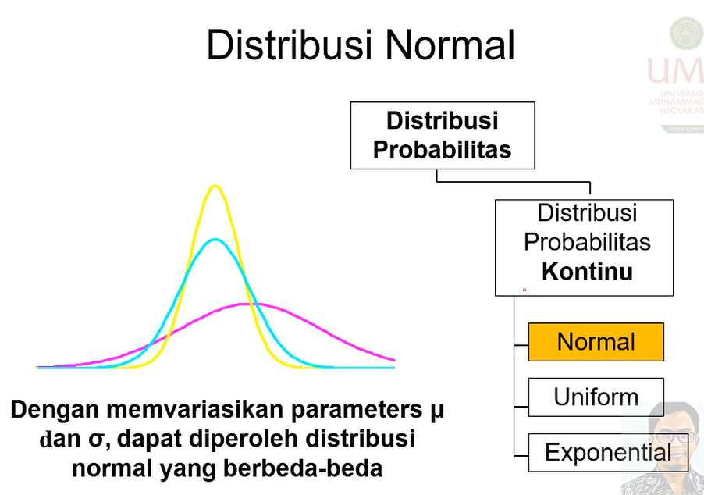
https://www.youtube.com/watch?v=XlYS8-R3O1c

Slide 5
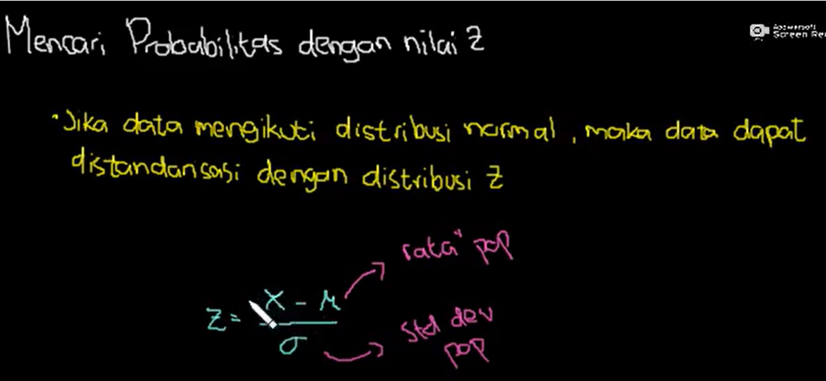
https://www.youtube.com/watch?v=A2rH3N3j3eo
Rumus ini hanya berlaku untuk
menghitung peluang pada data yang mengikuti distribusi normal saja,
jika bukan distribusi normal, maka menggunakan rumus yang lain

Slide 6
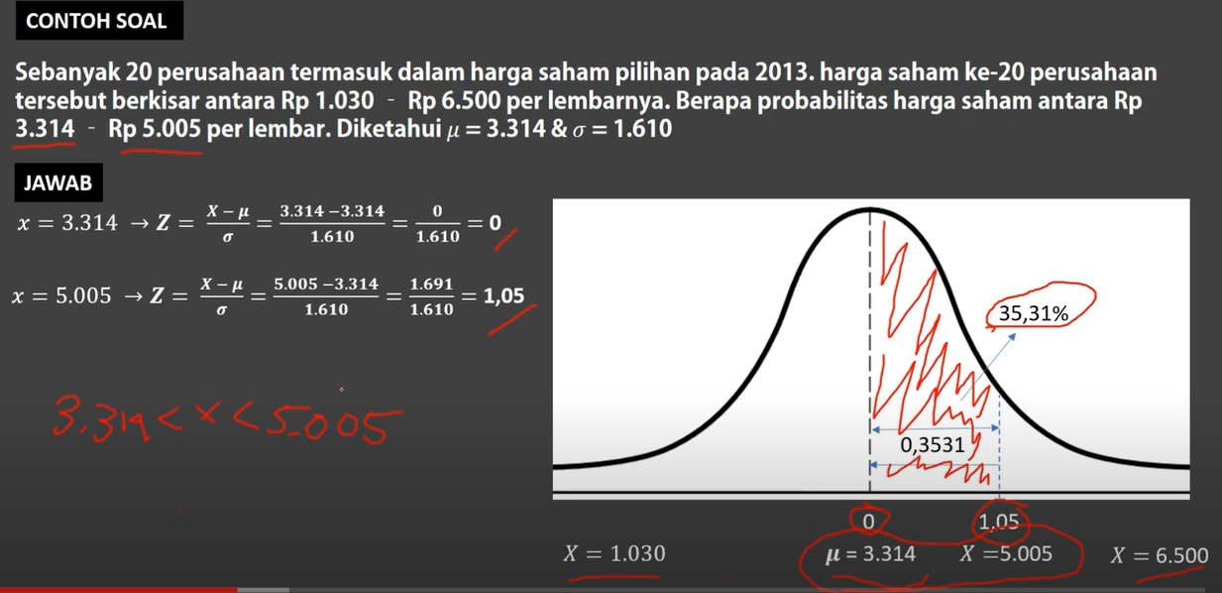
https://www.youtube.com/watch?v=pbkVDH4Ljn4

Slide 7
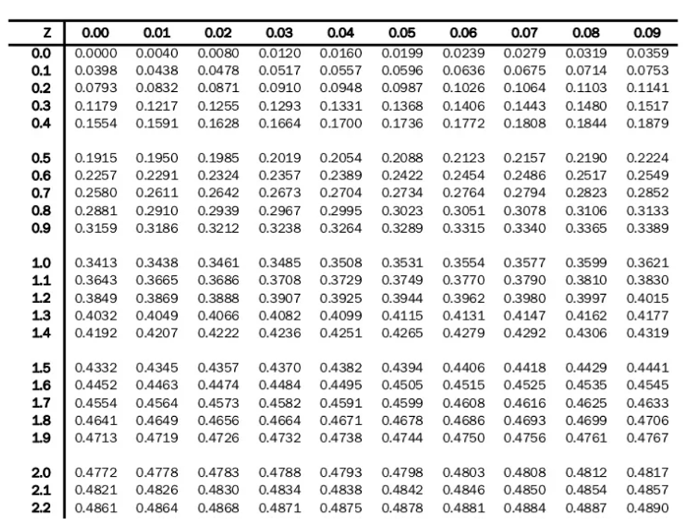

Slide 8
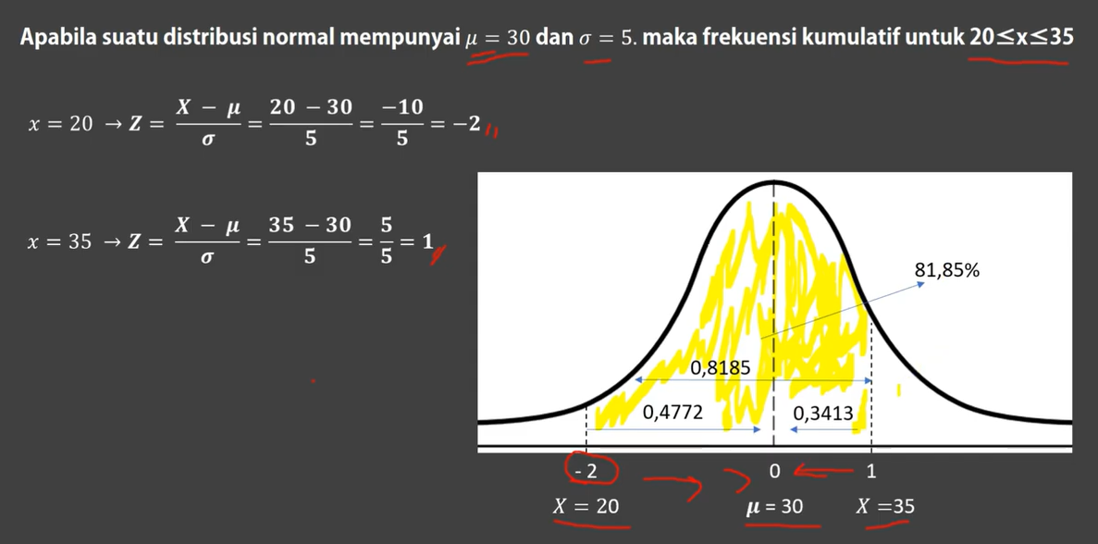
Soal 1

Slide 9
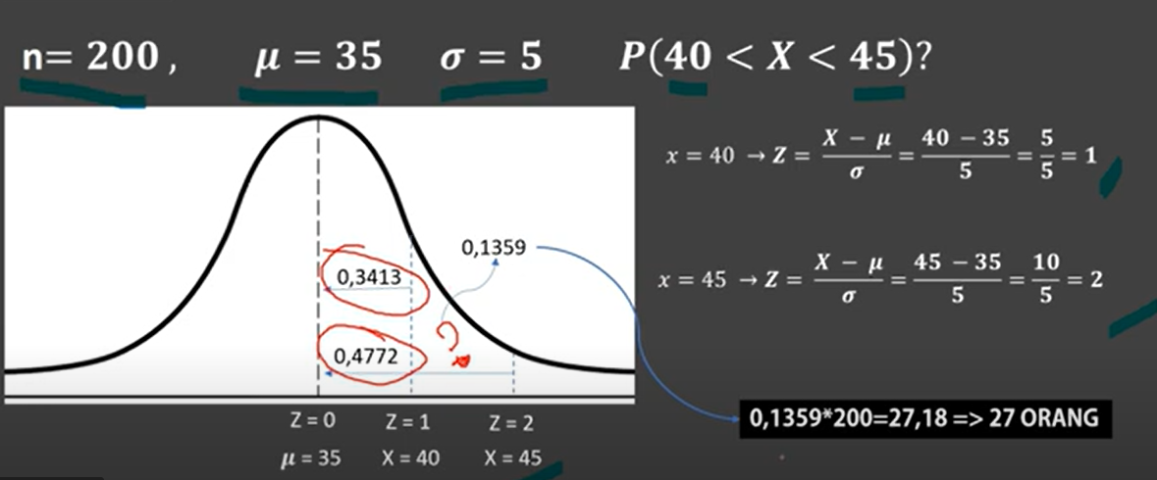
Soal 2

Slide 10
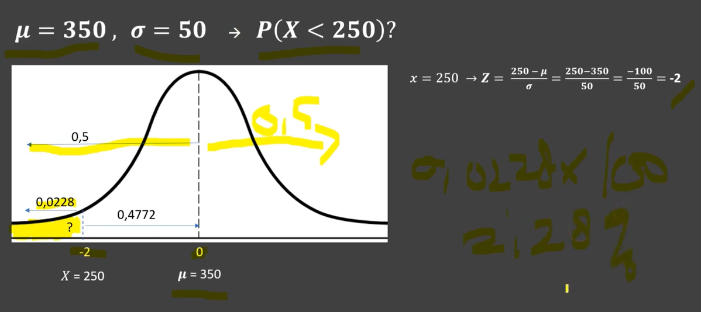
Soal 3

Slide 11
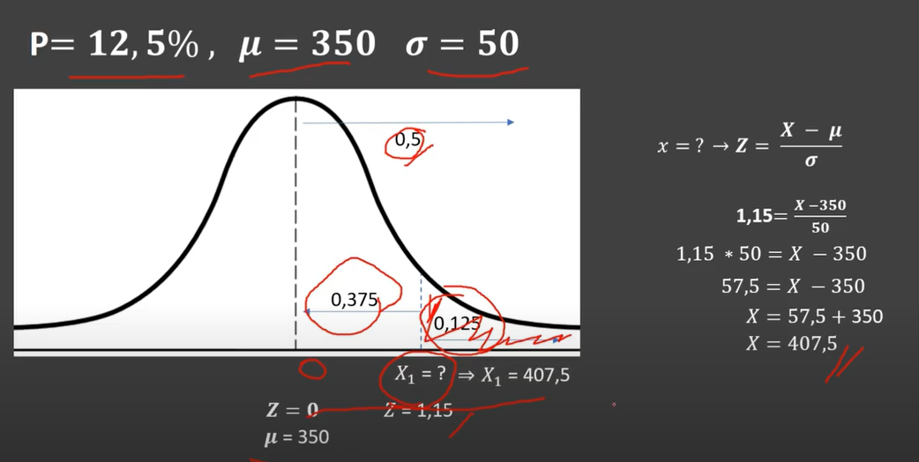
Soal 4

Slide 12
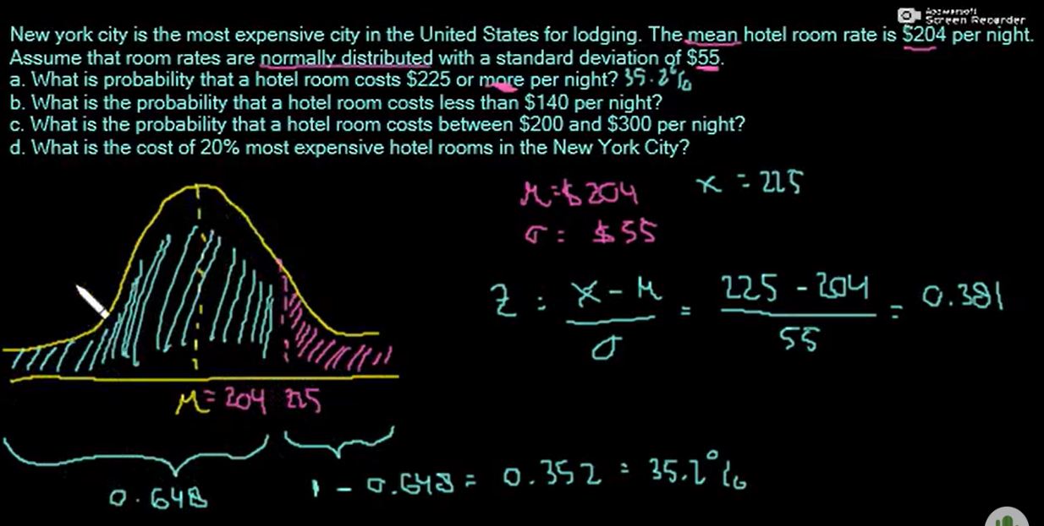
Distribusi normal

Slide 13
Soal 5

Slide 14
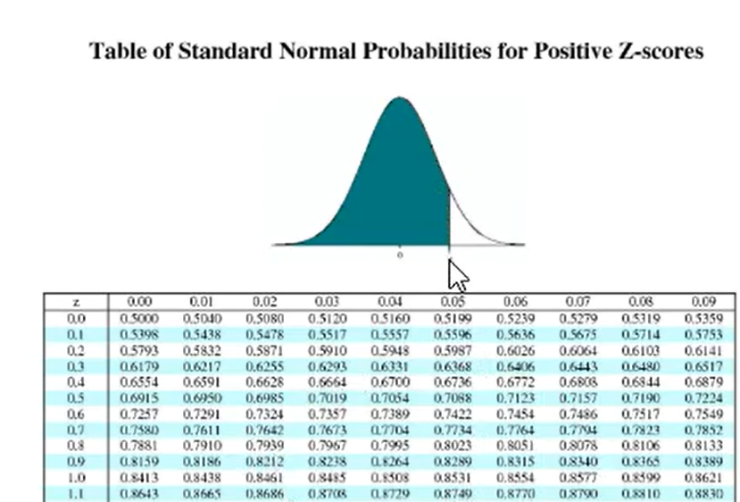

Slide 15
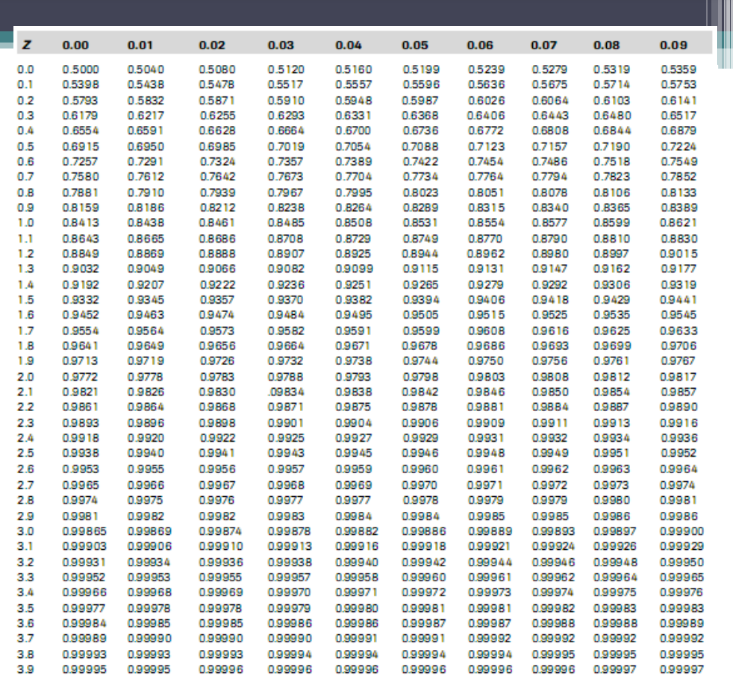

Slide 16
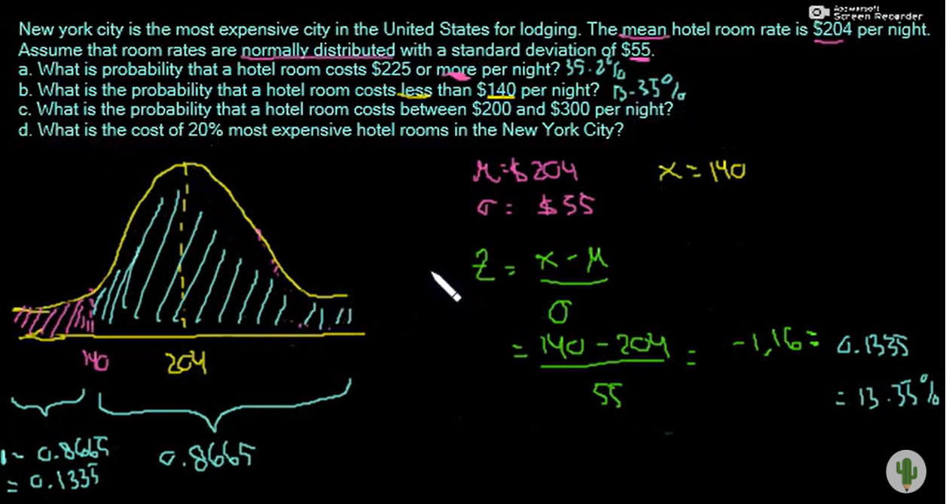
Ada koreksi, seharusnya bukan 0.8665, Karena ini adalah nilai Z = 1.11
Seharusnya Z = -1.16 = 0.877 ☺

Slide 17
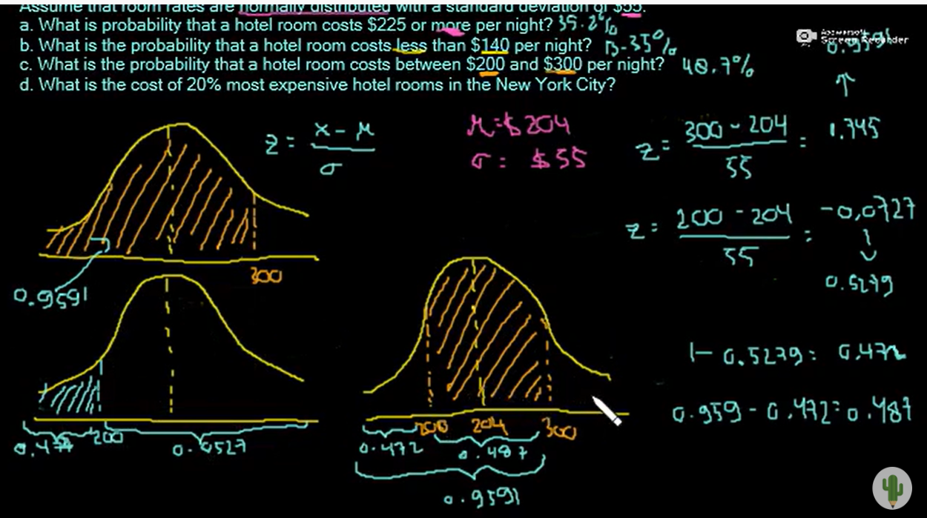

Slide 18
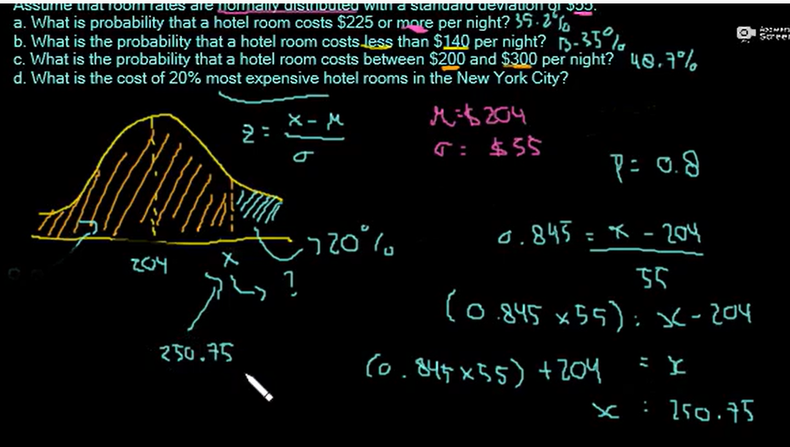
Soal 6
Soal 5
P = 0,8 ➔ sesuai dengan table z, yang diketahui adalah sebelah kiri, jadi bukan 20%
Kebalikan dari nomor a, b dan c, pada nomor d, kita melihat dari dalam table,
bukan kiri dan atas, karena yang diketahui adalah persen Z
Jadi ternyata nilai yang di table adalah 0,7995 dan 0,8023, jadi kita lihat
di kiri adalah 0,8 dan diatas antara 0.04 dan 0,05, sehingga nilai Z nya adalah 0,845

Slide 19
PR
Carilah 4 contoh soal atau video distribusi yang berbeda katogorinya, dari buku atau internet.
Lebih besar dari …
Lebih kecil dari ….
Antara … dan ….
Jika ….%, maka berapakah harga nya ?

